Slide 1


FILM INFORMATION WEBSITE
Selamat Menyaksikan!

Slide 2

Daftar Isi!
Teknologi Stack
Latar Belakang
ERD
Berisi daftar teknologi yang di gunakan saat pengerjaan website
Membahas mengenai alasan dari pembuatan mini-projek ini
Struktur File
Berisi screenshot struktur file pada vscode
Berisi diagram ERD serta alur terjadi nya relasi antar database

Slide 3
Daftar Isi!
Endpoint
Struktur File Database DBeaver
Implementasi
Berisi daftar endpoint yang di butuhkan selama pengerjaan di lakukan
gunakan saat pengerjaan website
Berisi screenshot struktur file pada dbeaver
Berisi screenshot struktur implementasi relasi one to many, many to many

Slide 4

01
LATAR BELAKANG

Slide 5

LATAR BELAKANG
Why??
What??
Alasan membuat website ini adalah memberi kenyamanan terhadap user terutama dalam kecepatan mengakses website, serta membantu user untuk menentukan film apa yang akan mereka tonton nanti
Website ini berisikan informasi mengenai film apa yang sedang trend saat ini
Who??
Website ini ditujukan kepada setiap orang yang ingin melihat informasi film apa yang sedang trend

Slide 6
Where??
How??
Website ini dapat di akses di mana saja selama di daerah tersebut dapat mengakses internet
Website ini dibangun menggunakan Bahasa pemrograman javascript sebagai backend nya, postgree sebagai DBMS nya dan bootstrap sebagai framework frontend nya
When??
Website ini akan segera setelah proses testing selesai di lakukan

Slide 7
02
ERD

Slide 8
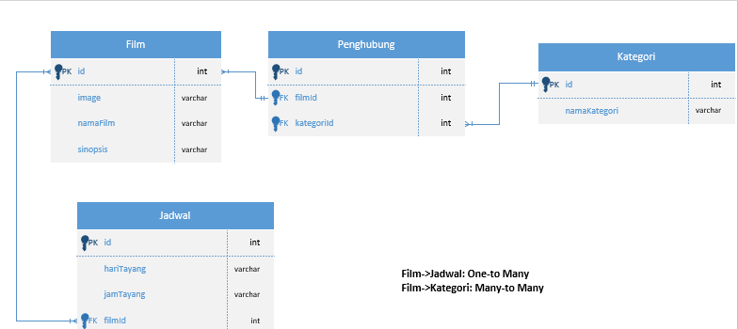
Relasi antar database
Diagram Erd

Slide 9
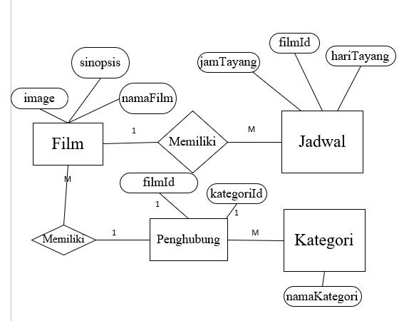
Sehingga jika di terjemahkan ke diagram erd, akan menjadi seperti berikut
Diagram Erd

Slide 10
03
Technology Stack

Slide 11







Technology Stack
Sequelize
EJS with Bootstrap
Microsoft Visio
Node.js
Express
Postgres (DBMS)

Slide 12
04
Struktur File

Slide 13
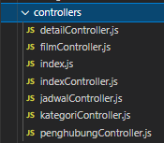
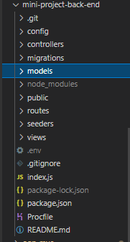
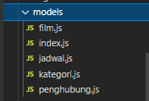
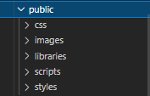
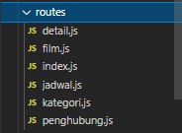
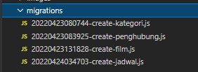
Struktur FIle
ff

Slide 14
05
Struktur File Database Dbeaver

Slide 15
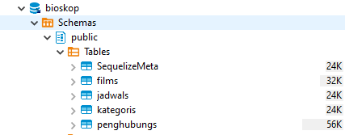
Struktur File Database Dbeaver

Slide 16
06
Implementasi Relasi

Slide 17


Implementasi One to Many

Slide 18
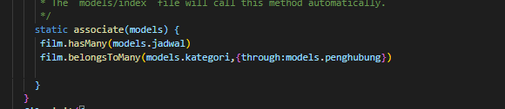

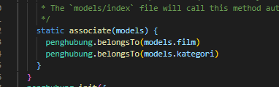
Implementasi Many to Many

Slide 19
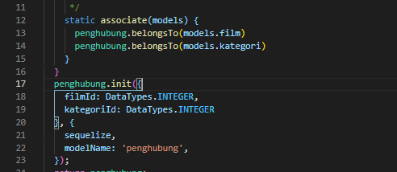
Implementasi Penghubung

Slide 20
07
END POINT

Slide 21
END POINT INDEX
Get /
http://localhost:3000/ : untuk menampilkan halaman depan pada Information Film Website

Slide 22
END POINT FILM
Get /
http://localhost:3000/film : untuk menampikan halaman daftar film
2. Post /add
http://localhost:3000/film/add : untuk menginput data film
3. Get /add
http://localhost:3000/film/add : untuk menampilkan form input data film
4. Post /edit/:id
http://localhost:3000/film/edit/id: untuk edit data film berdasarkan id yang ingin di edit
5. Get /edit/:id
http://localhost:3000/film/edit/id :untuk menampikan halaman form edit film
6. Get /delete/:id :
http://localhost:3000/film/delete/id : untuk delete data film sesuai id

Slide 23
END POINT JADWAL
Get /
http://localhost:3000/jadwal : untuk menampikan halaman daftar jadwal
2. Post /add
http://localhost:3000/jadwal/add : untuk menginput data jadwal
3. Get /add
http://localhost:3000/jadwal/add : untuk menampilkan form input data jadwal
4. Post /edit/:id
http://localhost:3000/jadwal/edit/id:untuk edit data jadwalberdasarkan id yang ingin di edit
5. Get /edit/:id
http://localhost:3000/jadwal/edit/id :untuk menampikan halaman form edit jadwal
6. Get /delete/:id :
http://localhost:3000/jadwal/delete/id : untuk delete data jadwal sesuai id

Slide 24
END POINT KATEGORI
Get /
http://localhost:3000/kategori : untuk menampikan halaman daftar kategori
2. Post /add
http://localhost:3000/kategori/add : untuk menginput data kategori
3. Get /add
http://localhost:3000/kategori/add : untuk menampilkan form input data kategori
4. Post /edit/:id
http://localhost:3000/kategori/edit/id:untuk edit data kategori berdasarkan id yang ingin di edit
5. Get /edit/:id
http://localhost:3000/kategori/edit/id :untuk menampikan halaman form edit kategori
6. Get /delete/:id :
http://localhost:3000/jadwal/delete/id : untuk delete data kategori sesuai id

Slide 25
END POINT PENGHUBUNG
1. Post /add
http://localhost:3000/penghubung/add : untuk menginput data keseluruhan yang akan masuk ke halaman depan
2. Get /add
http://localhost:3000/penghubung/add : untuk menampilkan form input data penghubung

Slide 26
Link Github
https://github.com/ronaldofernandus/mini-project-back-ends

Slide 27
DEMO APP

Slide 28
THANKS!!

